Slide 1
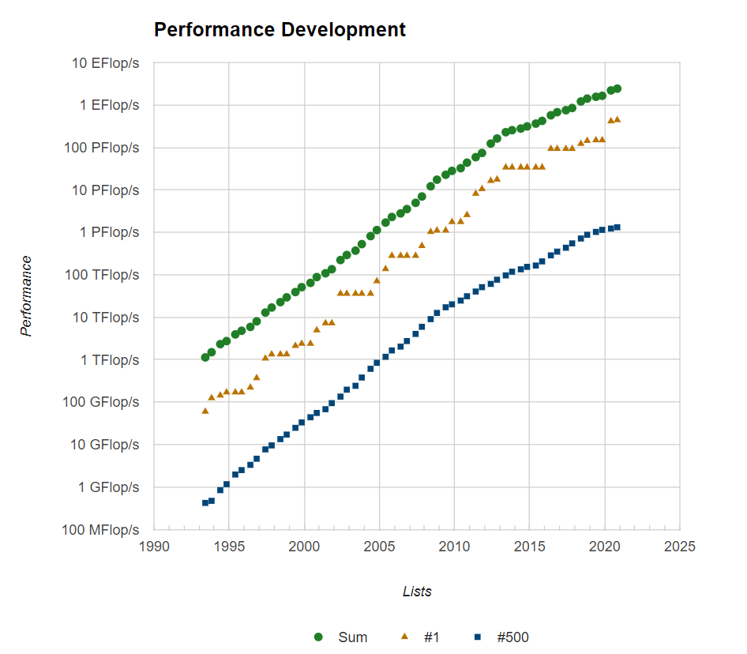
CP-PACS
SR2201

Slide 2
出力
Aと3、Bと2が通信する場合
1
2
3
4
1
2
3
4
A
A
B
B
入力
C
C
D
D

Slide 4
1次元メッシュ
1次元トーラス

Slide 5
(A, B) (C, D)
(A, D) (B, C)
(A, C) (B, D)
A
B
A
B
A
B
輻輳
D
C
D
C
D
C

Slide 6
PU
(Processing Unit)
IOU
(IO Unit)
x軸
・・・
Disk
・・・
・・・
・・・
・・・
・・・
・・・
y軸
クロスバー

